Slide 1
Figurfarver
181 170 117
107 97 34
72 77 55
78 83 78
92 133 142
74 85 99
84 111 143
43 56 82
41 52 63
98 65 87
212 201 128
127 120 106
71 101 67
106 28 26
147 31 14

Slide 2
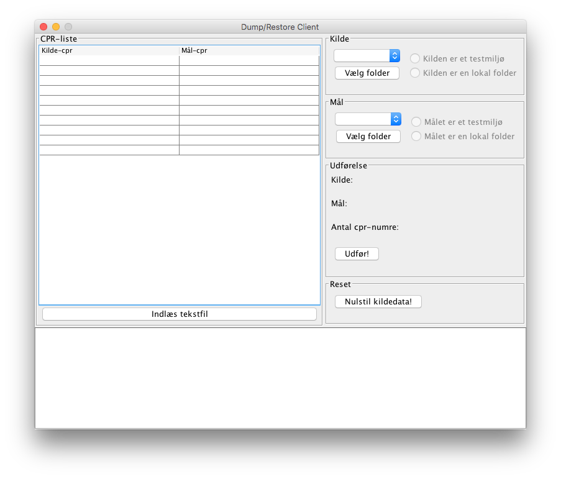
2: Det angives, hvorfra de kliniske data skal hentes. Man kan vælge enten et af testmiljøerne eller en backup man har taget tidligere
3: Det angives hvor de kliniske data skal placeres. Enten overskrives data i et miljø, eller tages en backup i den angivne folder.
1A: CPR-numre kan indtastes manuelt i tabellen
4: Her bliver valgene truffet i de forrige skridt automatisk opsummeret.
5: Tryk på en af knaperne for at få klienten til at udføre den valgte opgave.
1B: Man kan også vælge at bruge en tekstfil, hvis man har mange CPR-numre eller har navngivne lister, f.eks. klassesæt
6: Klienten orienterer om hvordan opgaven udføres. Hvis noget går galt fremgår det også her – og denne information kan hjælpe en tekniker med at fejlfinde.

Slide 3
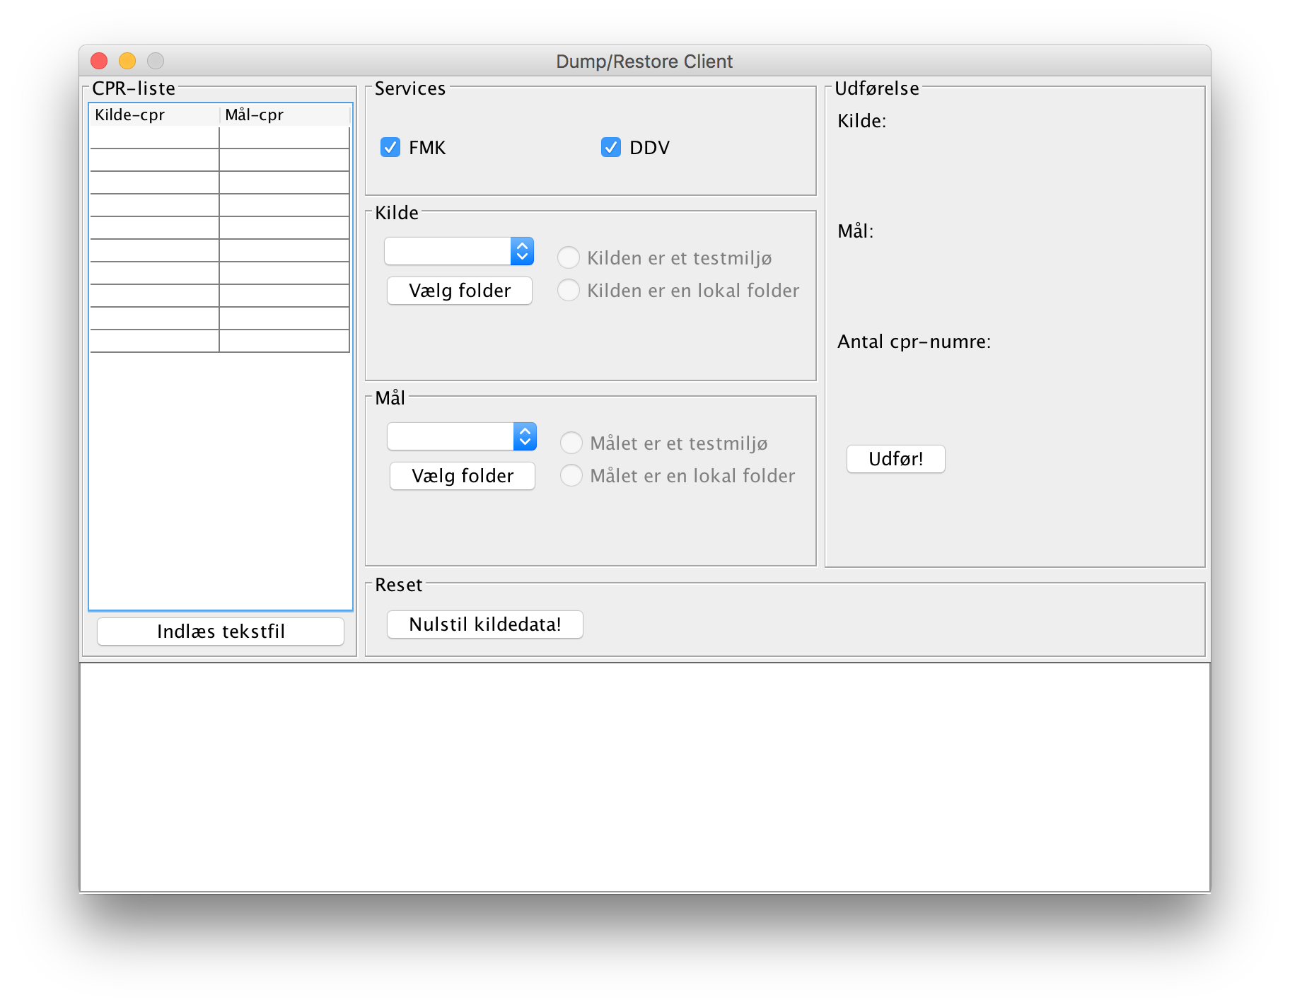
2: Det angives, for hvilke tjenester kliniske data skal hentes og placeres.
3: Det angives, hvorfra de kliniske data skal hentes. Man kan vælge enten et af testmiljøerne eller en backup man har taget tidligere.
4: Det angives hvor de kliniske data skal placeres. Enten overskrives data i et miljø, eller tages en backup i den angivne folder.
1A: CPR-numre kan indtastes manuelt i tabellen.
5: Her bliver valgene truffet i de forrige skridt automatisk opsummeret.
6: Tryk på en af knapperne for at få klienten til at udføre den valgte opgave.
1B: Man kan også vælge at bruge en tekstfil, hvis man har mange CPR-numre eller har navngivne lister, f.eks. klassesæt.
7: Klienten orienterer om hvordan opgaven udføres. Hvis noget går galt fremgår det også her – og denne information kan hjælpe en tekniker med at fejlfinde.

Slide 4
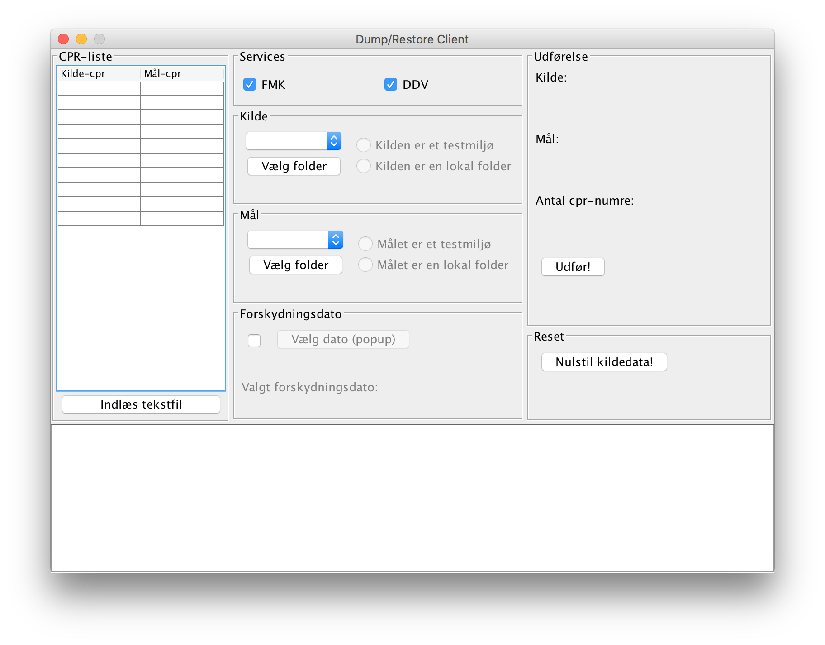
2: Det angives, for hvilke tjenester kliniske data skal hentes og placeres.
3: Det angives, hvorfra de kliniske data skal hentes. Man kan vælge enten et af testmiljøerne eller en backup man har taget tidligere.
4: Det angives hvor de kliniske data skal placeres. Enten overskrives data i et miljø, eller tages en backup i den angivne folder.
1A: CPR-numre kan indtastes manuelt i tabellen.
5: Der angives hvorvidt de kliniske data, skal forskydes til en bestemt dato når de placeres i et testmiljø.
6: Her bliver valgene truffet i de forrige skridt automatisk opsummeret.
1B: Man kan også vælge at bruge en tekstfil, hvis man har mange CPR-numre eller har navngivne lister, f.eks. klassesæt
7: Tryk på en af knapperne for at få klienten til at udføre den valgte opgave.
8: Klienten orienterer om hvordan opgaven udføres. Hvis noget går galt fremgår det også her – og denne information kan hjælpe en tekniker med at fejlfinde.

Slide 5
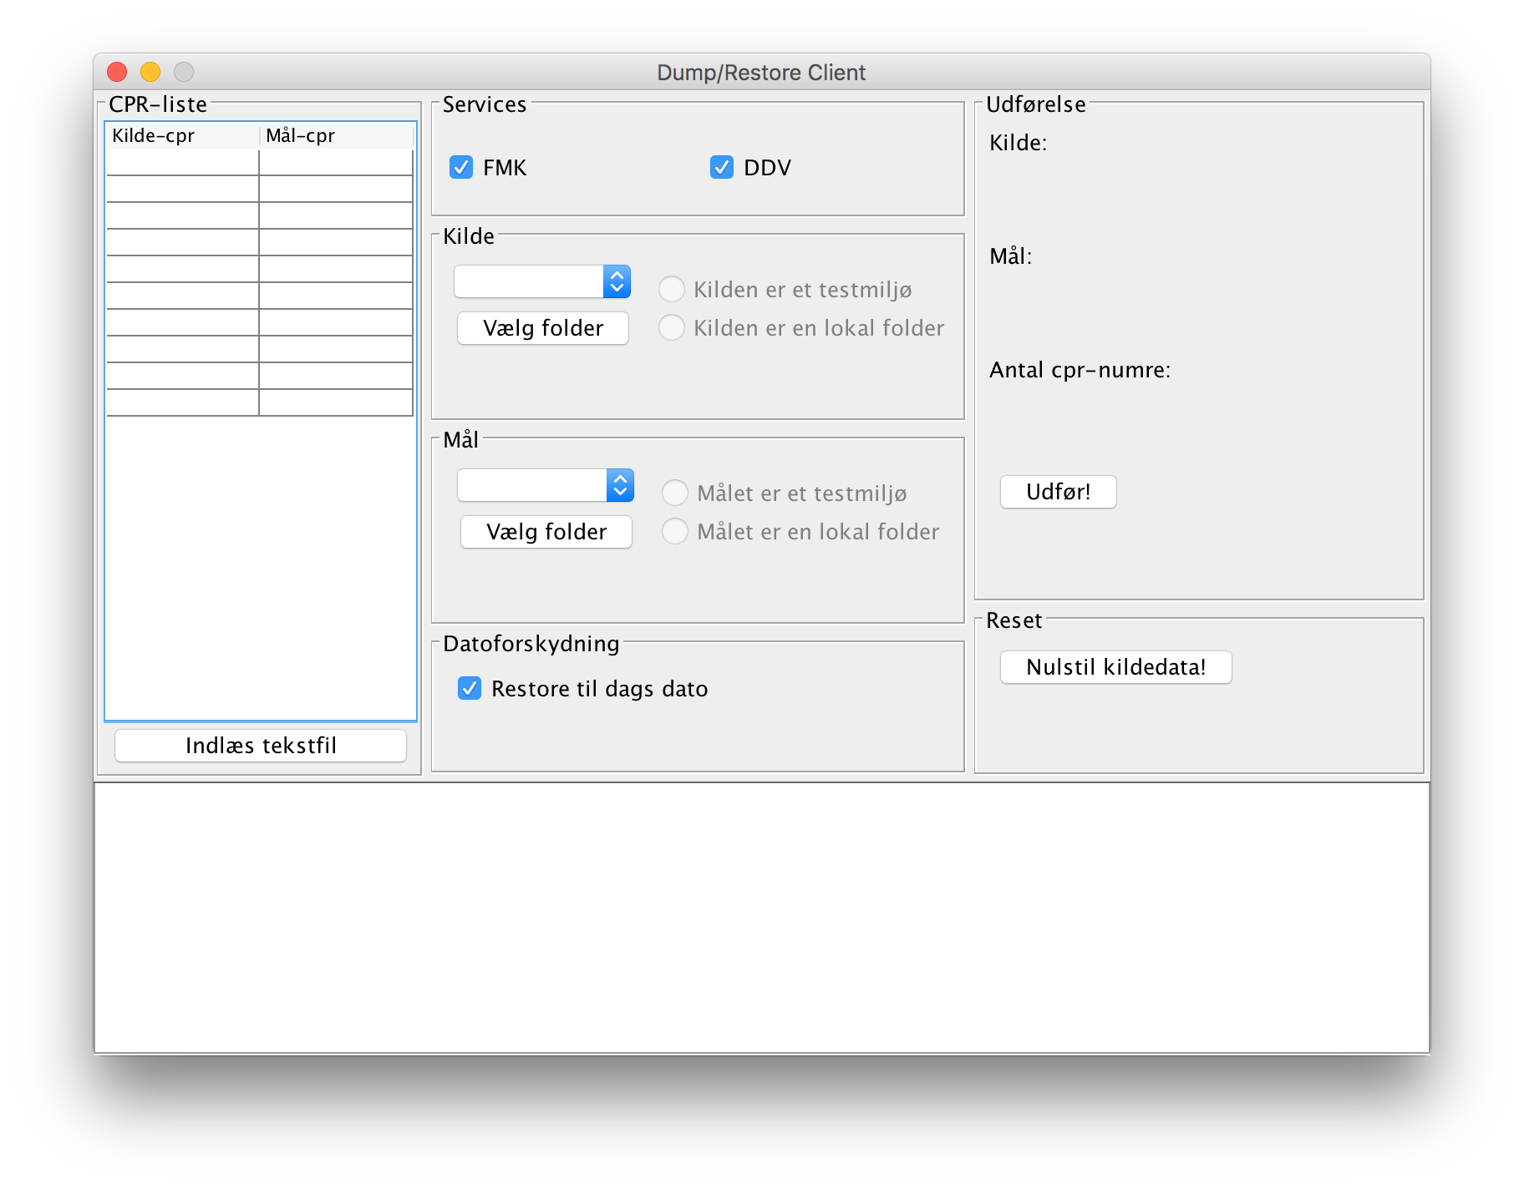
2: Det angives, for hvilke tjenester kliniske data skal hentes og placeres.
3: Det angives, hvorfra de kliniske data skal hentes. Man kan vælge enten et af testmiljøerne eller en backup man har taget tidligere.
4: Det angives hvor de kliniske data skal placeres. Enten overskrives data i et miljø, eller tages en backup i den angivne folder.
1A: CPR-numre kan indtastes manuelt i tabellen.
5: Der angives hvorvidt de kliniske data, skal forskydes til dags dato når de placeres i et testmiljø.
6: Her bliver valgene truffet i de forrige skridt automatisk opsummeret.
1B: Man kan også vælge at bruge en tekstfil, hvis man har mange CPR-numre eller har navngivne lister, f.eks. klassesæt.
7: Tryk på en af knapperne for at få klienten til at udføre den valgte opgave.
8: Klienten orienterer om hvordan opgaven udføres. Hvis noget går galt fremgår det også her – og denne information kan hjælpe en tekniker med at fejlfinde.

